Slide 1
二维图形的构形
重点内容
绘制平面几何图形，会通过二维图形利用CAD软件构建三维实体
学习目标
★理解掌握二维图形构形方法，培养空间思维能力和创造思维能力。
★会绘制平面几何图形，会通过二维图形利用CAD软件构建三维实体。

Slide 2
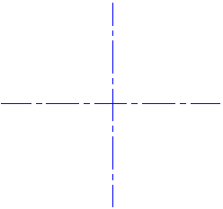
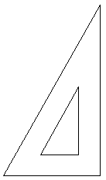

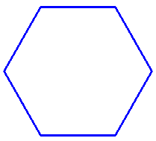

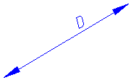
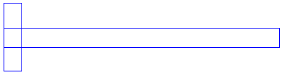
二维图形的构形及绘制
为什么学？
机件轮廓形状各不相同，但基本由基本几何图形构成
一、正多边形
⒈ 正六边形

Slide 3
二维图形的构形及绘制
二、斜度与锥度
⒈ 斜度
斜度是指直线或平面对另一直线或平面的倾斜程度。
H
α
斜度=tgα=H:L=1:H/L
L
例：画下面的图形
1单位
1:5
5单位
10
80
h
h=字高
斜度符号画法：
30°

Slide 4
二维图形的构形及绘制
二、斜度与锥度
⒉ 锥度
锥度=D/L＝（D-d）/ l=2tanα，α为半锥角
锥度是指圆锥的底面直径与高度之比，或是圆锥台的底圆直径与顶圆直径之差与高度之比。
通常写成1:n的形式
D
α
d
● 锥度的画法
1:5
l
L
1单位
● 锥度符号的画法
φ20
5单位
1.4h
h=字高
5
2.5h
25

Slide 5
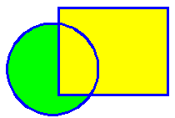

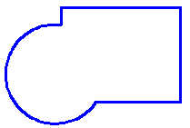
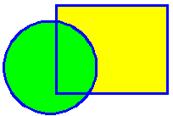
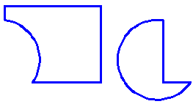



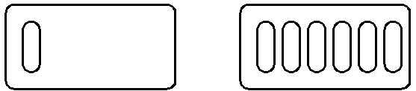
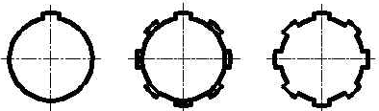
二维图形的构形及绘制
二、 二维图形的构形方法
1.利用布尔运算构建二维图形
图形A和B
并运算结果
交运算结果
差运算结果
2. 利用子图形构建二维图形
子图形的大小及形状不变，按矩形或环形阵列构建所需的二维图形。
子图形的矩形阵列
阵列构形
子图形的环形阵列

Slide 6
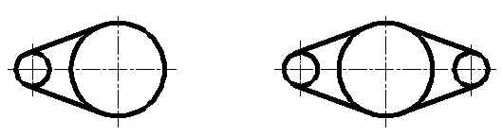
二维图形的构形及绘制
二、 二维图形的构形方法
2. 利用子图形构建二维图形
镜像构形
子图形的形状及大小不变，以指定的线为对称线，构建所需的二维图形。
3.利用几何相交和相切构建二维图形
由直线、圆弧连接构成的无规则的二维图形，无法用布尔运算构形，也很难采用子图形组合的方式构形。对于这些二维图形，可采用圆弧连接的方法构建图形。
(a) 卡盘构形 (b) 法兰接头面域图形

Slide 7
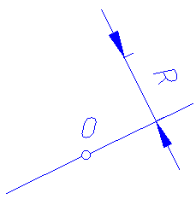
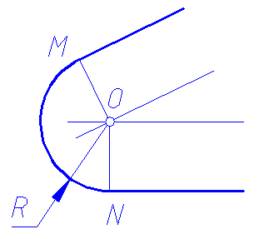
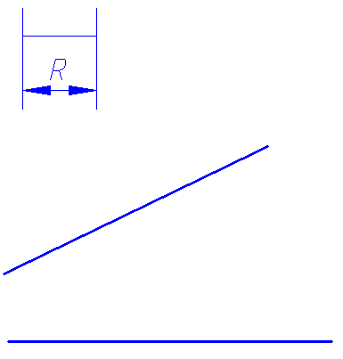
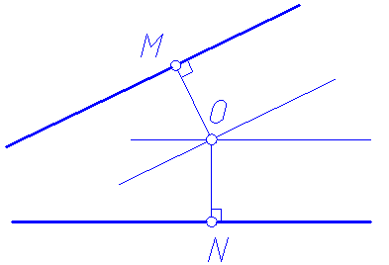

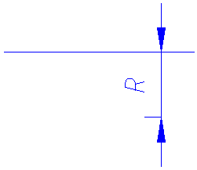
二维图形的构形及绘制
三、 平面图形构形设计
1. 圆弧与已知直线连接
⑴ 作两条辅助线分别与两已知直线平行且相距R。
交点O即为连接圆弧的圆心。
⑵ 由点O分别向两已知直线作垂线，垂足即切点。
⑶ 以点O为圆心，R为半径画连接圆弧。

Slide 8
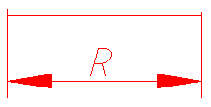
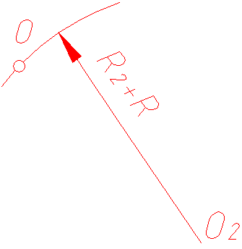
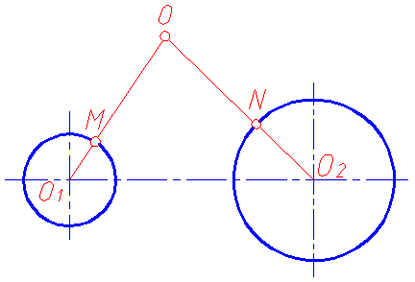
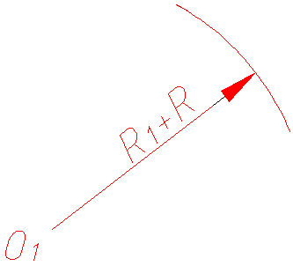
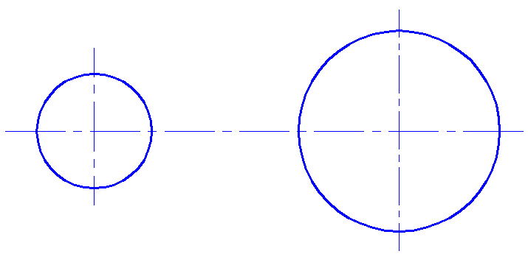

二维图形的构形及绘制
三、 平面图形构形设计
2. 圆弧R与已知两圆弧R1、R2外连接（外切）
⑴ 以O₁为圆心，R₁+R为半径画圆弧。
⑵ 以O₂为圆心，R₂+R为半径画圆弧。
⑶ 分别连接O₁O、O₂O₃求得两个切点。
⑷ 以O为圆心， R为半径画连接圆弧。

Slide 9
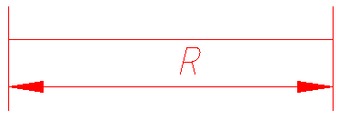
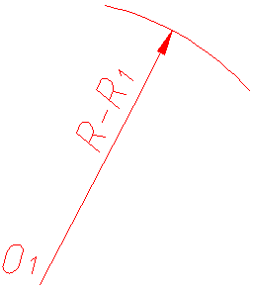
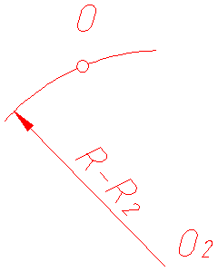
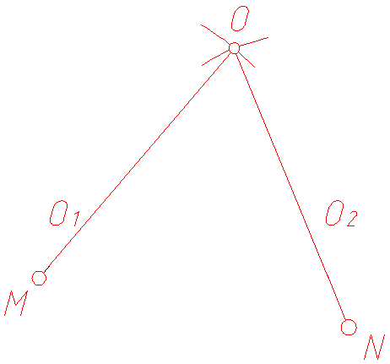
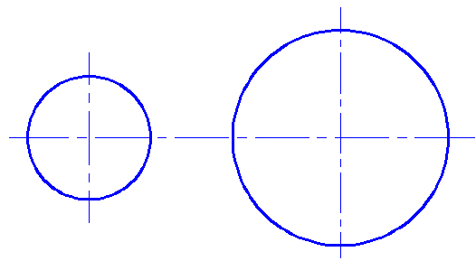

二维图形的构形及绘制
三、 平面图形构形设计
3. 圆弧与已知两圆弧内连接
⑴ 以O₁为圆心，R-R₁为
半径画圆弧。
⑵ 以O₂为圆心，R-R₂为
半径画圆弧。
⑶ 分别连接O₃O₁、
O₃O₂ 并延长求
得两个切点。
⑷ 以O₃为圆心，
R为半径画连
接圆弧。

Slide 10
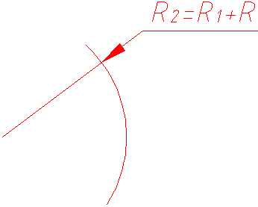
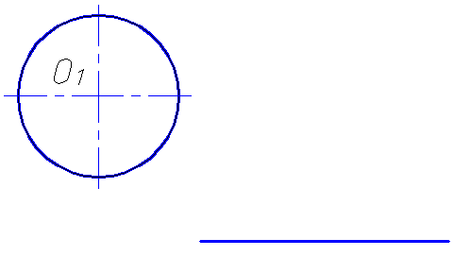
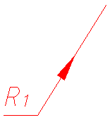

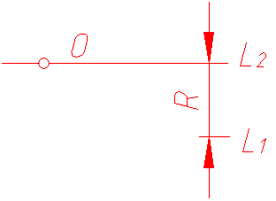


二维图形的构形及绘制
三、 平面图形构形设计
4. 圆弧与已知圆弧、直线连接
⑴ 以O₁为圆心，R1+R为半径作圆弧。
⑵ 作与已知直线平行且相距为R的直线。
⑶ 连接O₁O，求得与已知圆弧的切点。
⑷ 由O向已知直线作垂线，求得与已知直线的切点。
⑸ 以O为圆心，R为半径画连接圆弧。

Slide 11


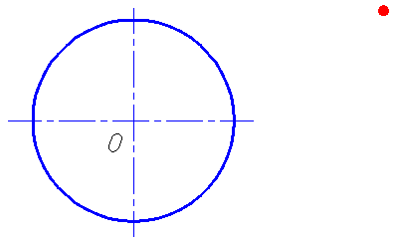
二维图形的构形及绘制
三、 平面图形构形设计
5. 圆的切线
⒈ 过圆外一点作圆的切线
⑴ 连接OA
⑵ 以OA为直径作圆
⑶ 分别连接AC₁、AC₂

Slide 12
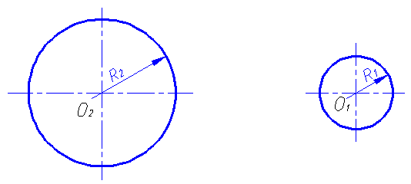
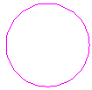
二维图形的构形及绘制
三、 平面图形构形设计
⒉ 作两圆的外公切线
⑴ 以O₂为圆心，R₂-R₁为半径作辅助圆。
●
●
⑵ 过O₁作辅助圆的切线O₁C。
⑶ 连接O₂C并延长使其与O₂圆交于C₂。
⑷ 过O₁作O₂C₂的平行线。
⑸ 连接C₁C₂即为两圆的外公切线。

Slide 13
二维图形的构形及绘制
三、 平面图形构形设计
⒊ 作两圆的内公切线
R₂+R₁
⑴ 以O₁O₂为直径作辅助圆。
K
●
⑵ 以O_{２}为圆心, R₂+R₁为半径作圆弧与辅助圆相交。
C₂
●
R₂
R₁
⑶ 连接O₂K。
O₁
O₂
●
C₁
⑷ 过O₁作O₂C₂的平行线。
⑸ 连接C₁C₂即为两圆的内公切线。

Slide 14
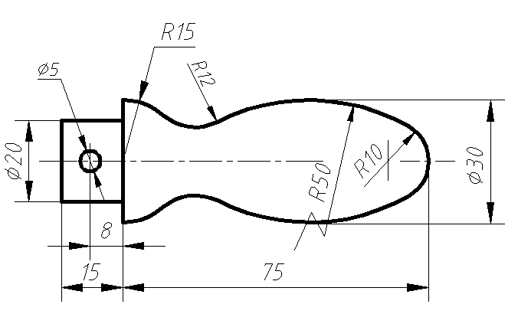
圆弧连接作图步骤
二维图形的构形及绘制
三、 平面图形构形设计
1. 平面图形的尺寸分析
分析图中尺寸的基准及各尺寸的作用。按尺寸作用分：
尺寸的基准
定形尺寸
标注平面图形的尺寸时，首先应合理地选择一个统一的基准。
定位尺寸

Slide 15
圆弧联结示例
二维图形的构形及绘制
三、 平面图形构形设计
2. 平面图形的图线分析
确定平面图形，需要知道图形的定形尺寸和定位尺寸。
否则要利用线段连接的潜在关系来绘制。
平面图形中主要为线段和圆或圆弧

Slide 16
圆弧联结示例
二维图形的构形及绘制
三、 平面图形构形设计
2. 平面图形的图线分析
已知弧
圆弧分为三类
中间弧
连接弧
已知弧
定位尺寸和定形尺寸全部标注的弧
中间弧
有定形尺寸和不完全定位尺寸的弧
连接弧
有定形尺寸，而无定位尺寸的弧

Slide 17
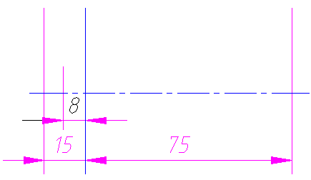
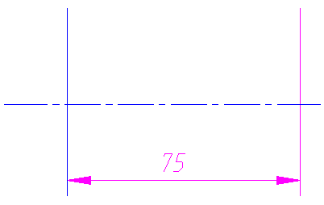

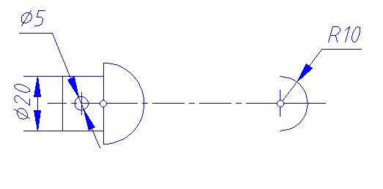





圆弧联结示例
二维图形的构形及绘制
三、 平面图形构形设计
3. 绘制平面图形
1）确定基准线
2）绘制已知弧和线段
3）绘制中间弧和线段

Slide 18
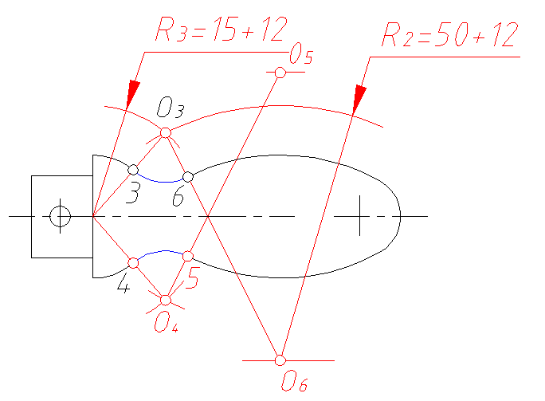
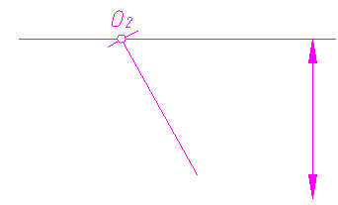
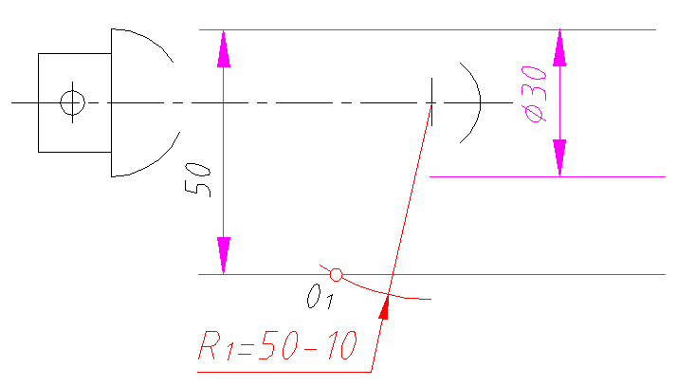
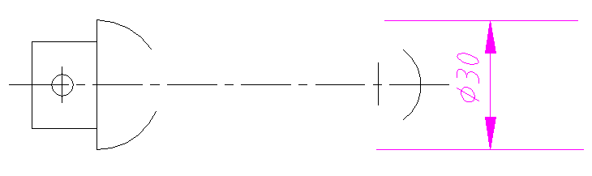
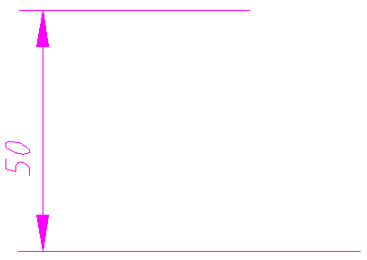

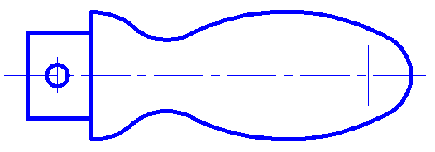
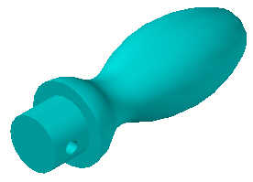
圆弧联结示例
二维图形的构形及绘制
三、 平面图形构形设计
3. 绘制平面图形
1）确定基准线
2）绘制已知弧和线段
3）绘制中间弧和线段
4）加深整理
●
●

Slide 19

多选题
1分
圆弧连接中，有关概念的说法正确的是：
A
定位尺寸和定形尺寸全部标注的圆弧是已知圆弧。
B
有定形尺寸而无定位尺寸的圆弧是中间弧。
C
两圆弧外切，其中心距等于两圆弧半径之和。
D
两圆弧内切，其中心距等于两圆弧半径之差。
提交

Slide 20
圆弧连接作图小结
一、无论哪种形式的连接，连接圆弧的圆心都是利用动点
运动轨迹相交的概念确定的。
☆ 距直线等距离的点的轨迹是直线的平行线。
☆ 与圆弧等距离的点的轨迹是同心圆弧。
二、连接圆弧的圆心是由作图确定的，故在标注尺寸时只
注半径，而不注圆心位置尺寸。

Slide 21
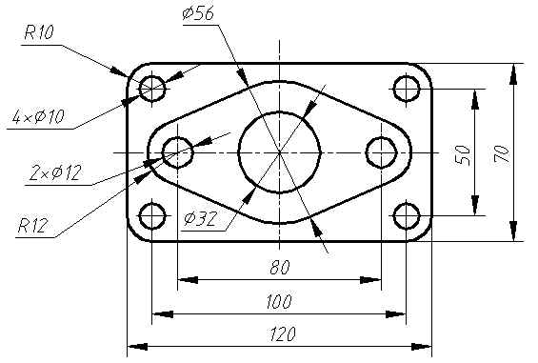
用AutoCAD绘制平面几何图形

Slide 22
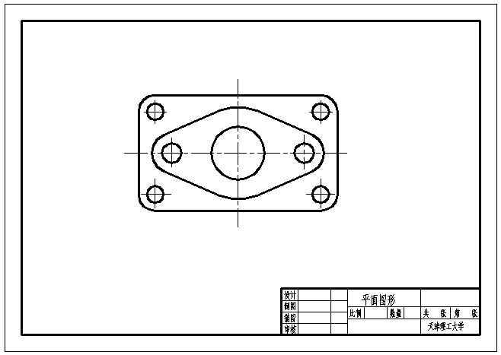
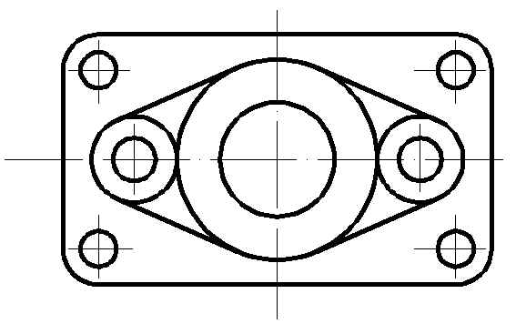
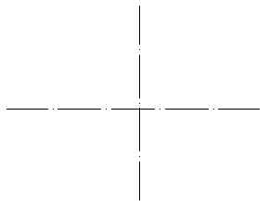
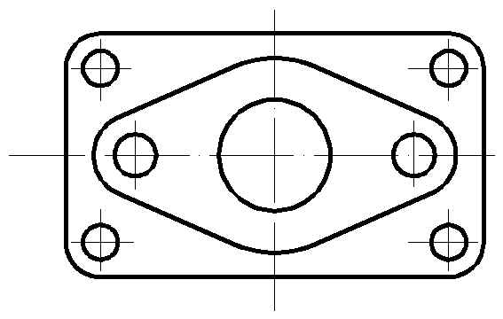








（1）将点画线层设为当前层 绘制基准线
7. 绘制直径为φ56、φ32的圆
8. 用Line“画直线”命令绘制圆的切线
（2）将粗实线层设为当前层。绘制矩形轮廓，先画矩形的左右两边
整理小圆的中心线
(3) 绘制圆角
9. 修剪、整理图形，将平面图形调整到合适的位置
6. 在菜单栏：单击“镜像”命令，画图形右侧圆
5. 绘制图形左侧R12、φ12的中心线和圆
在菜单栏：单击“镜像”命令，画左下小圆
4. 绘制矩形中左边的2个φ10的小圆

Slide 23




通过二维图形构建三维立体
用拉伸命令构建立体
用旋转命令构建立体

